Slide 2
Rechtenverkenner
Gebruik en enkele praktische tips

Slide 3
Inhoud
Wat is Rechtenverkenner?
Wat vind je er wel en niet in?
De zoekmethoden

Slide 4

Wat is rechtenverkenner?
Promotiefilmpje te vinden op Youtube:
Rechtenverkenner

Slide 5


Slide 6
Geen enkele professional kan het volledige landschap alleen overzien en bijhouden -> Rechtenverkenner als hulpmiddel
= Meest complete en actuele overzicht van rechten overheen de verschillende overheden
+100
+100
10-tallen
Vlaamse rechten
Federale rechten
Lokale rechten
Vlaamse overheid bevoegd en/of uitvoerend.
Federale overheid bevoegd en/of uitvoerend.
Per lokaal bestuur tientallen rechten.

Slide 7
= Online zoekmachine om rechten te verkennen.
Voor maatschappelijk werkers en andere intermediairen
Om kwetsbare personen te helpen hun rechten op te nemen
Geeft voorwaarden, procedure en contactgegevens
Financiële voordelen voor iedereen + andere voordelen voor personen in kwetsbare situatie
Belangrijk: de website helpt te verkennen; hij beslist niet automatisch of iemand effectief recht heeft op een voordeel.

Slide 8
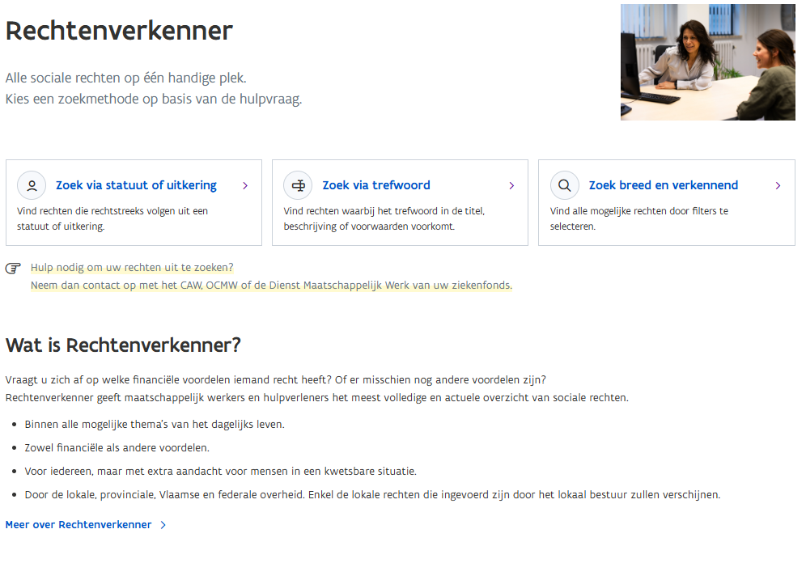

Slide 9
Wat vind je er wel en niet in?
Wat vind je? = scope
  Financiële voordelen voor iedereen​
  Andere voordelen ENKEL voor meer kwetsbare doelgroep​
  Alle thema’s van het dagelijks leven​
  Federaal/Vlaams/provinciaal/ lokaal
  Dagelijks wijzigingen​
  Uitgebreide info per recht: wat, voor wie, hoe aanvragen, contact
Geen organisaties, wel dienstverlening/voordelen​
Niet elke dienstverlening: meerwaarde hulpverlening?
  Afvalophaling niet, maar wel juridische hulp​
Link overheid
Afhankelijkheid lokaal bestuur

Slide 10
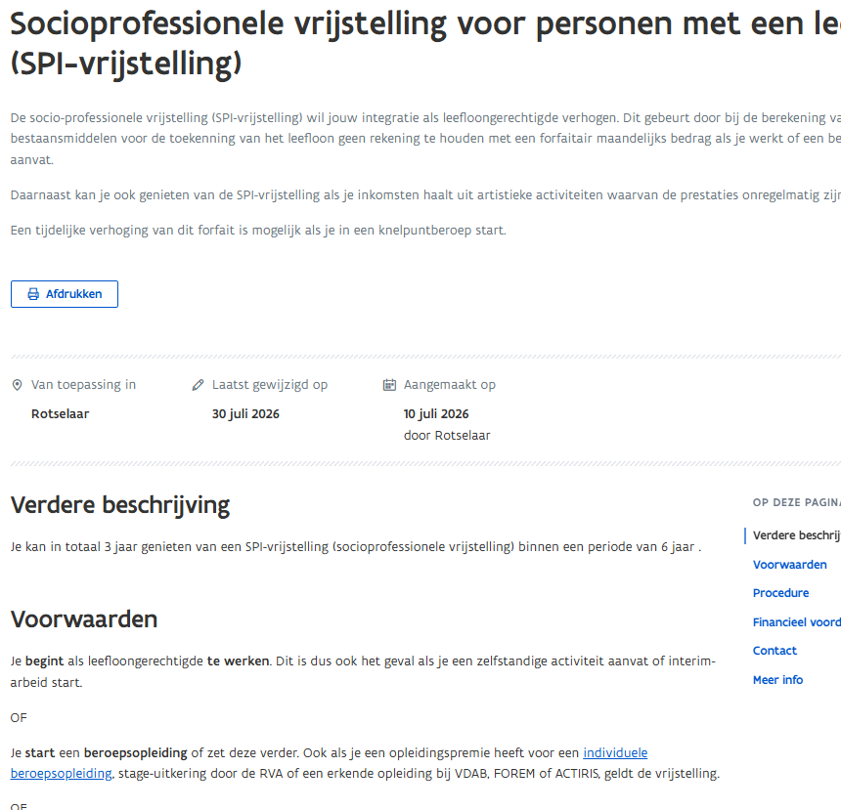
Informatie per recht
Titel
Beschrijving
Aanmaak- en wijzigingsdatum
Voorwaarden (met evt. linken naar meer informatie

Slide 11
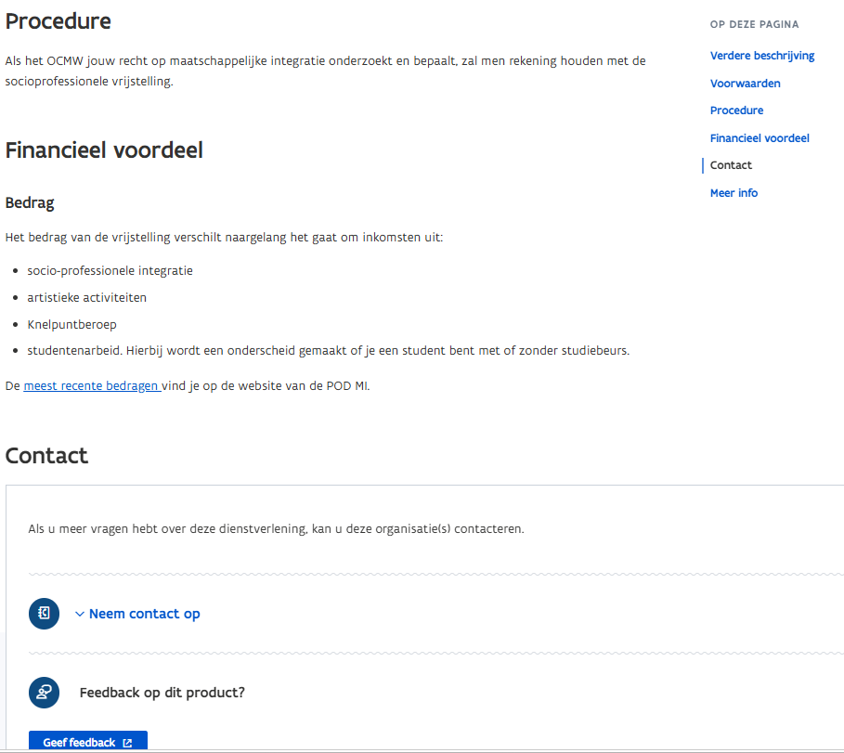
Informatie per recht
Procedure
Financieel voordeel/evt.kosten
Evt. regelgeving
Evt. linken naar meer informatie
Contactgegevens
Feedbackmogelijkheid

Slide 12
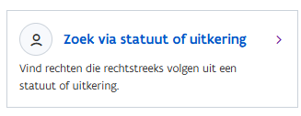
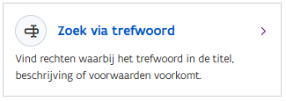

De drie zoekmethoden
Oplijsting van rechten gelinkt aan (equivalent) leefloon, inkomensgarantie voor ouderen (IGO), verhoogde tegemoetkoming (VT), zorgbudget voor ouderen met een zorgnood en zorgtoeslag voor kinderen met een specifieke ondersteuningsbehoefte.
Ideaal om geen enkel recht te vergeten!
Trefwoord (en de synoniemen ervan) wordt gezocht in de titel, beschrijving en voorwaarden van het recht.
Ideaal om snel de actuele voorwaarden en procedure van een specifiek recht te vinden.
Hier kunt u via specifieke kenmerken, zoals financiële moeilijkheden, kinderen ten laste, erkende handicap, ziekte of verhoogde zorgnood, pensioen, ... de rechten specifiek voor dit kenmerk opzoeken. De resultaten kunt u vervolgens thematisch bekijken.
Ideaal voor een rechtenonderzoek waarbij geen enkel recht verborgen blijft.

Slide 13
Bijkomende tips
Voer steeds een locatie in.
Gebruik je regelmatig Rechtenverkenner mobiel)? Maak dan een snelkoppeling naar Rechtenverkenner.
Bij 'Breed en verkennend zoeken': gebruik de thema's om te sorteren en overzicht te bewaren.
Teveel resultaten? Voer dan bijkomend een trefwoord in en gebruik alle filters.
Meerdere resultatenpagina's? Verhoog het aantal resultaten per pagina om sneller door te nemen.

Slide 14
Vragen/opmerkingen? rechtenverkenner@vlaanderen.be
Rechtenverkenner | Departement Zorg

